Slide 1
Нравственный идеал защитника Отечества на уроках истории и обществознания на примере Александра Невского.

Slide 2
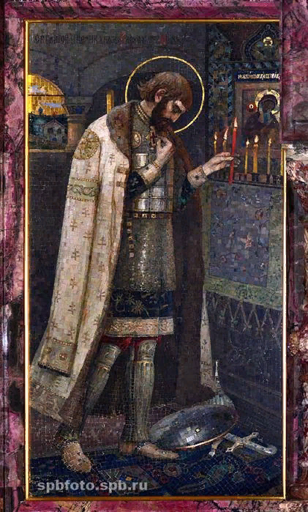
Нестеров М.В. «Святой благоверный Александр Невский

Slide 5
Цель современного образования — воспитание ответственного, инициативного и компетентного гражданина России.

Slide 6
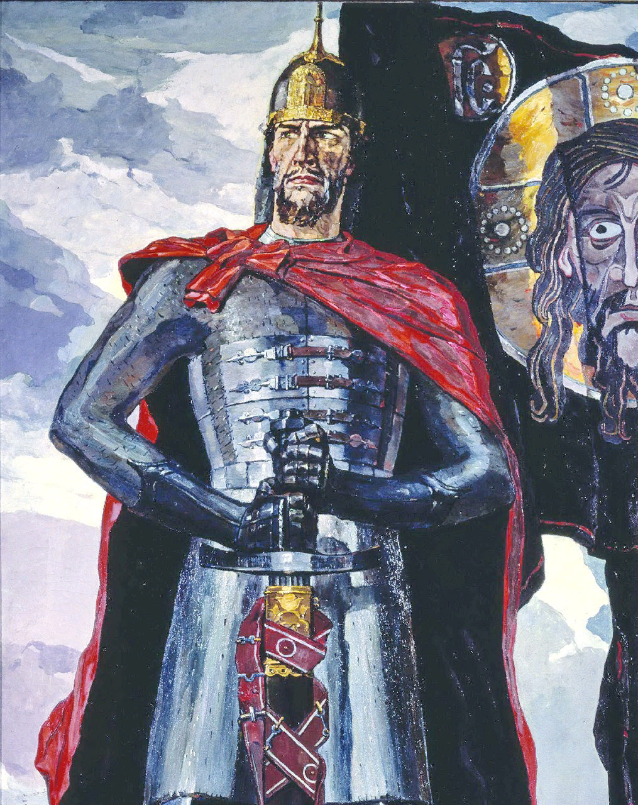
Базовые национальные ценности.
Патриотизм
Гражданственность
Традиционные национальные религии.

Slide 13
 | Текст №1 В.Каргаполов | Текст № 2 С. Соловьев | Текст № 3 Л.Гумилев
Характер войны
Хозяйственный последствия
Взаимоотношения
Отношение к Руси
Чем было иго для Руси

Slide 16
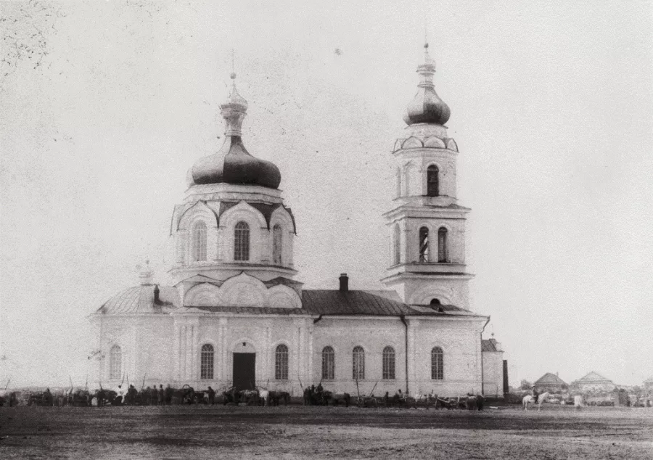

Slide 17
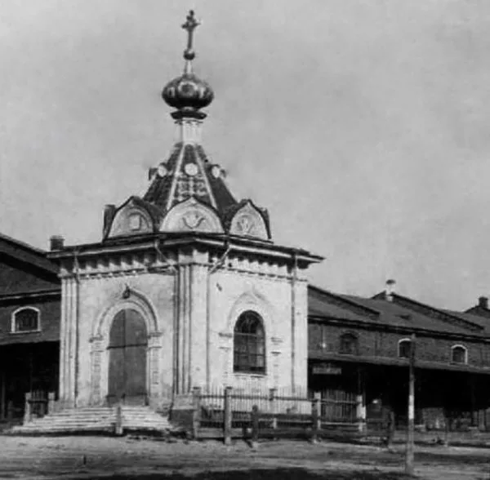

Slide 18
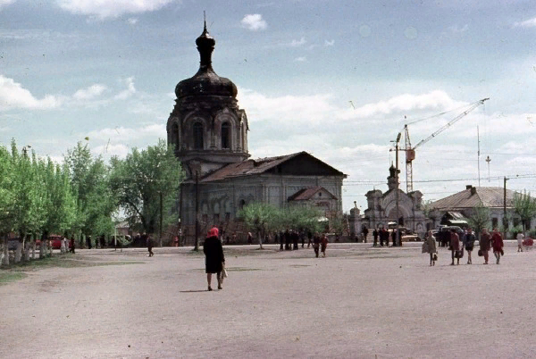

Slide 19
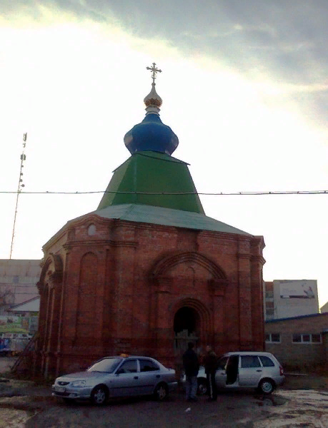

Slide 22
Спасибо за внимание!

